Slide 1
MANİSA ARİF ÇELER KIZ ANADOLU İMAM HATİP LİSESİ TANITIMINA
HOŞ GELDİNİZ

Slide 2
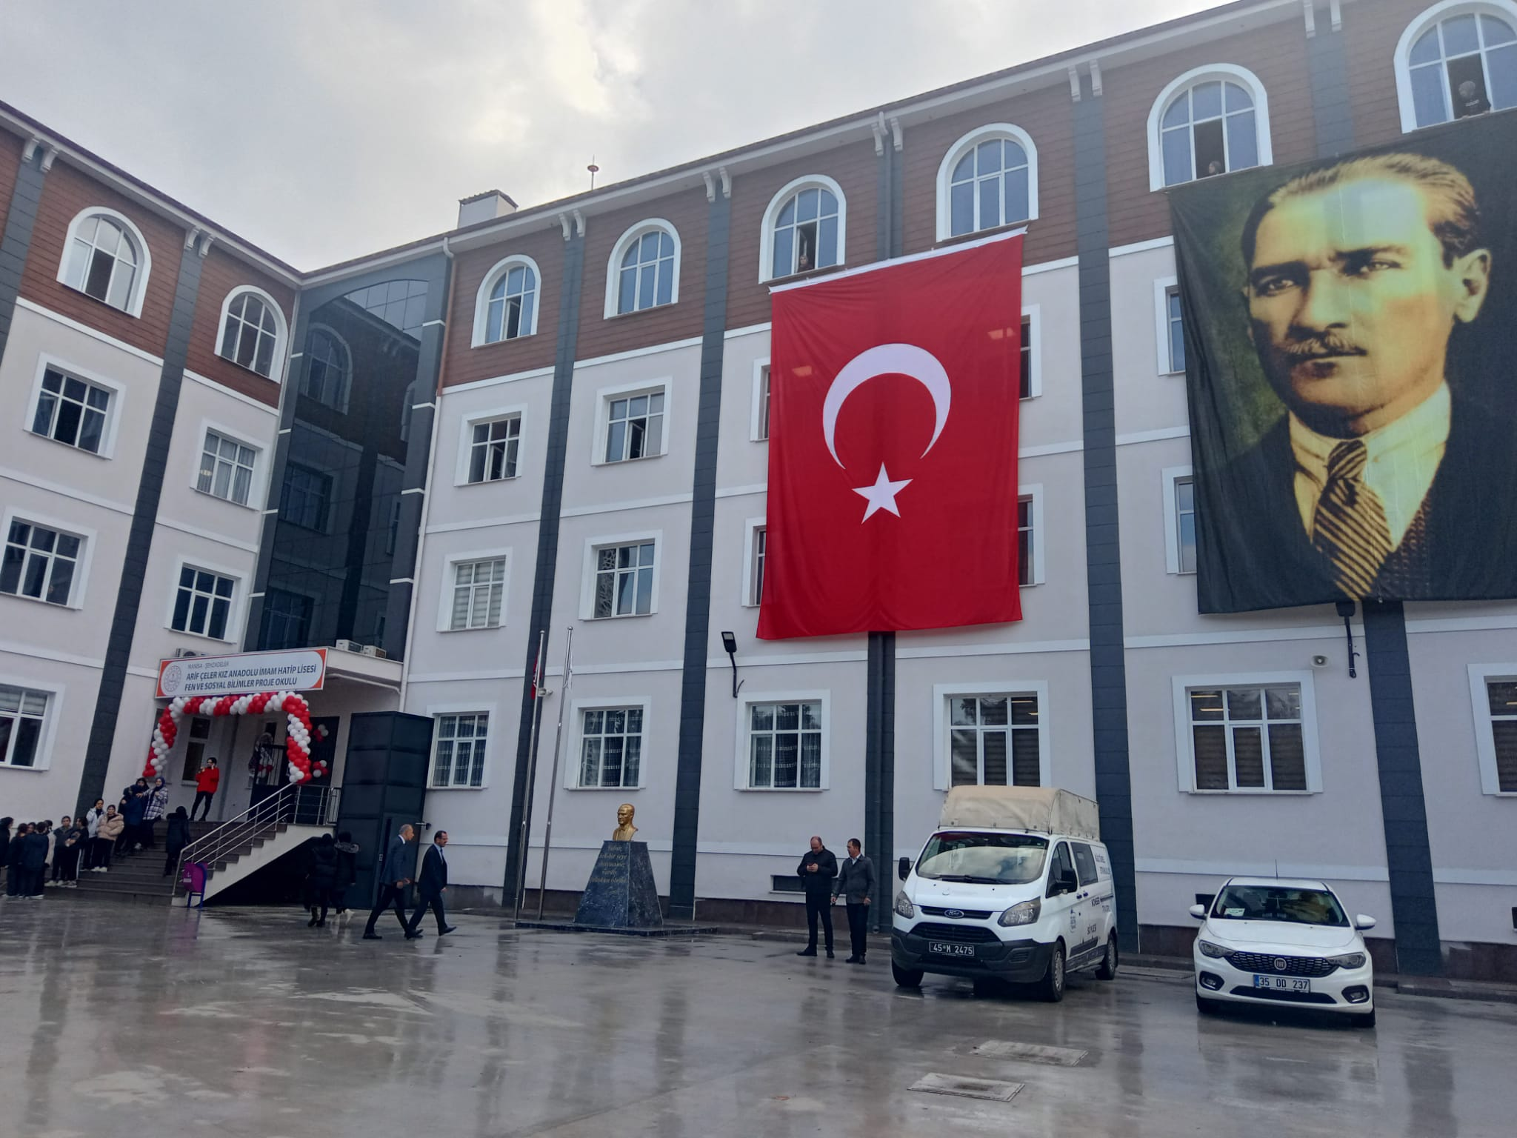

Slide 3
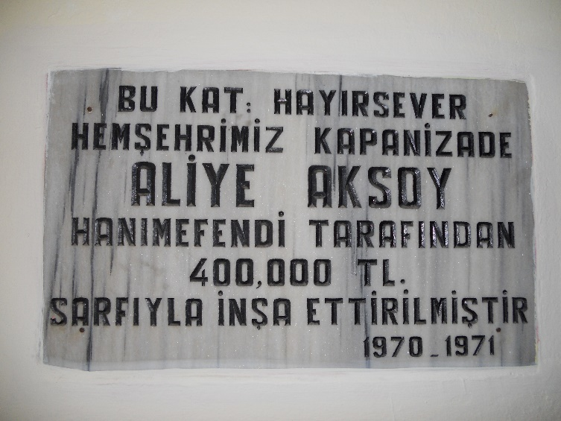
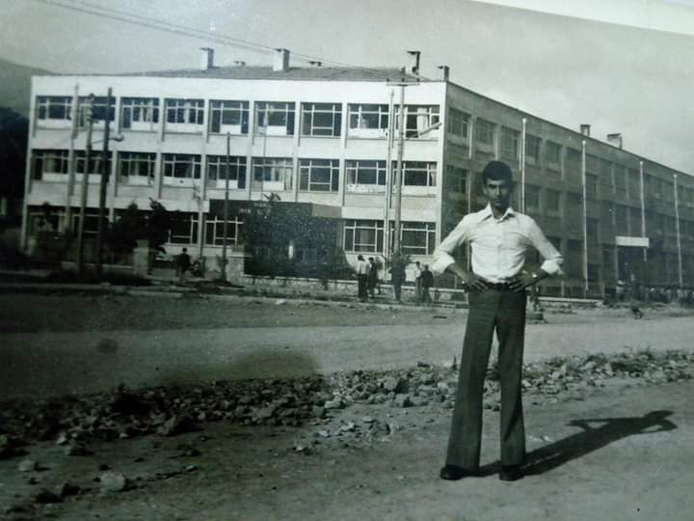
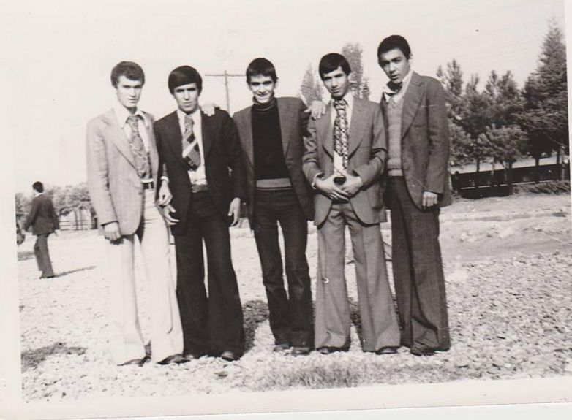
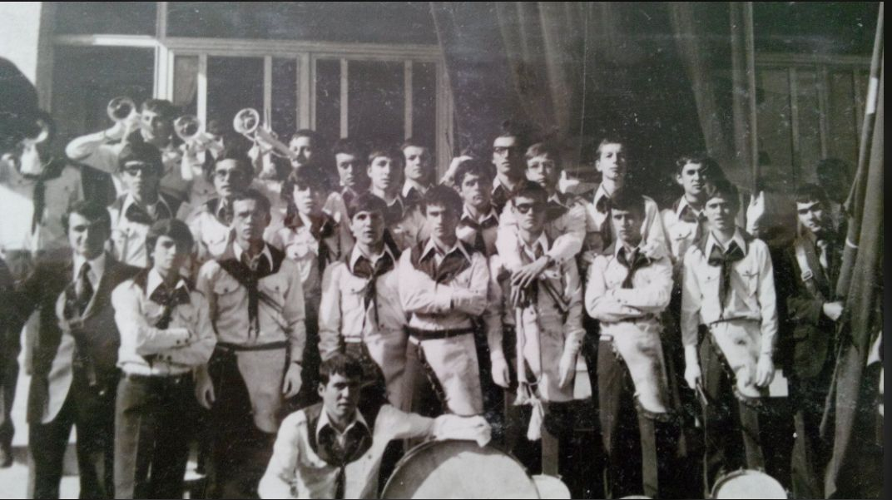
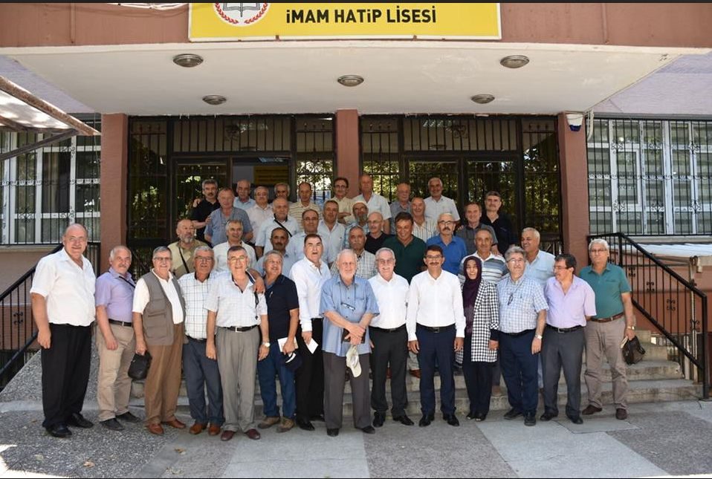
1966’DAN BERİ…

Slide 4
OKUL YÖNETİCİLERİMİZ

Slide 5
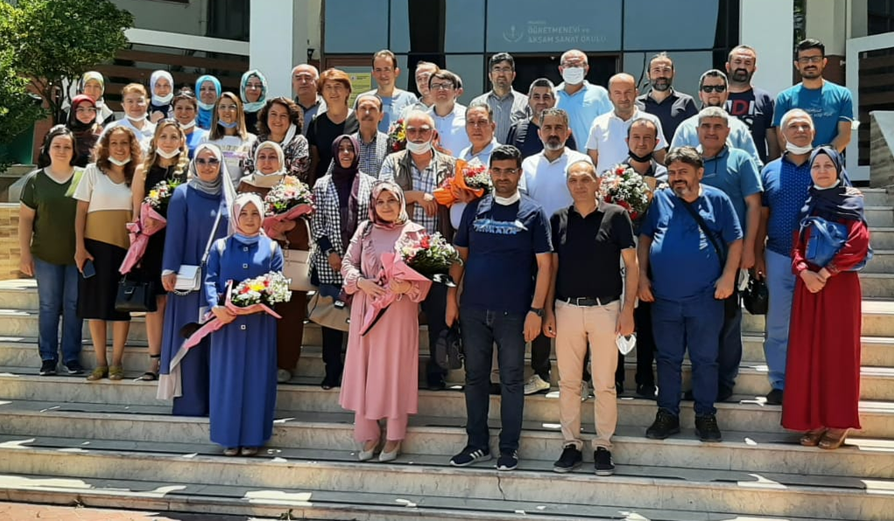
ÖĞRETMENLERİMİZ

Slide 6
OKULUMUZUN AÇILIŞ TÖRENİNDEN

Slide 7
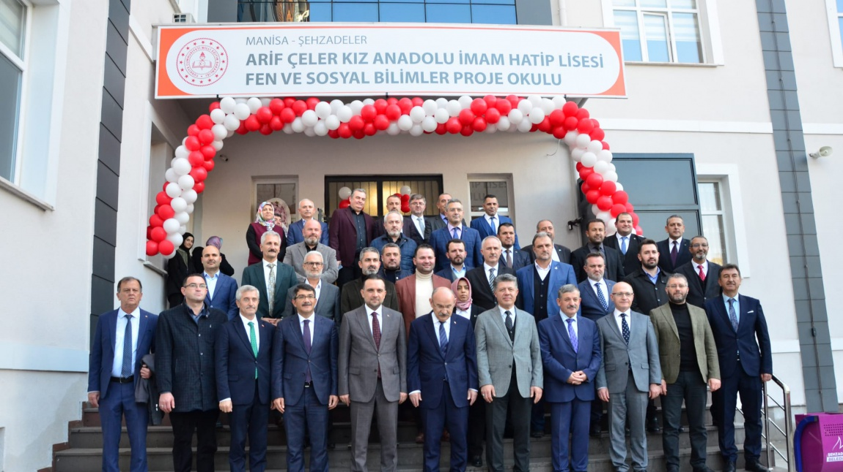

Slide 8
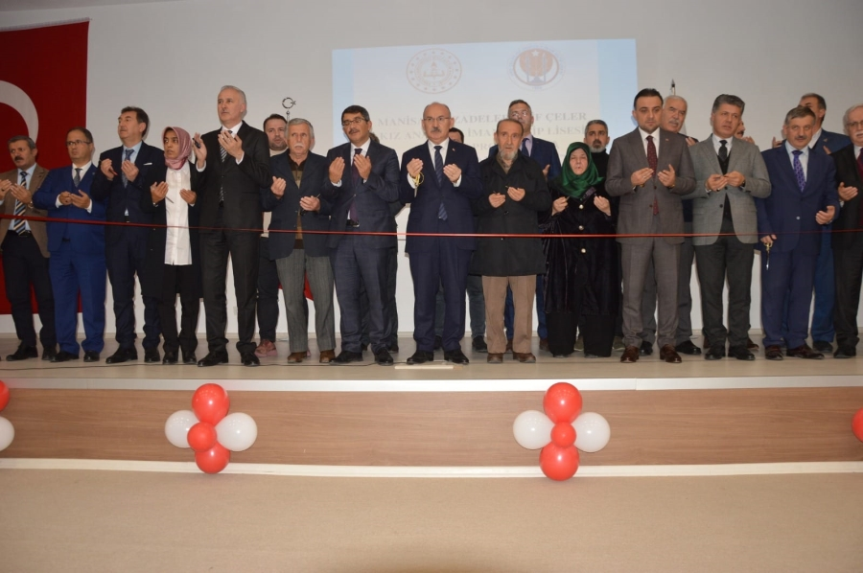

Slide 9
FAALİYETLERİMİZ

Slide 10
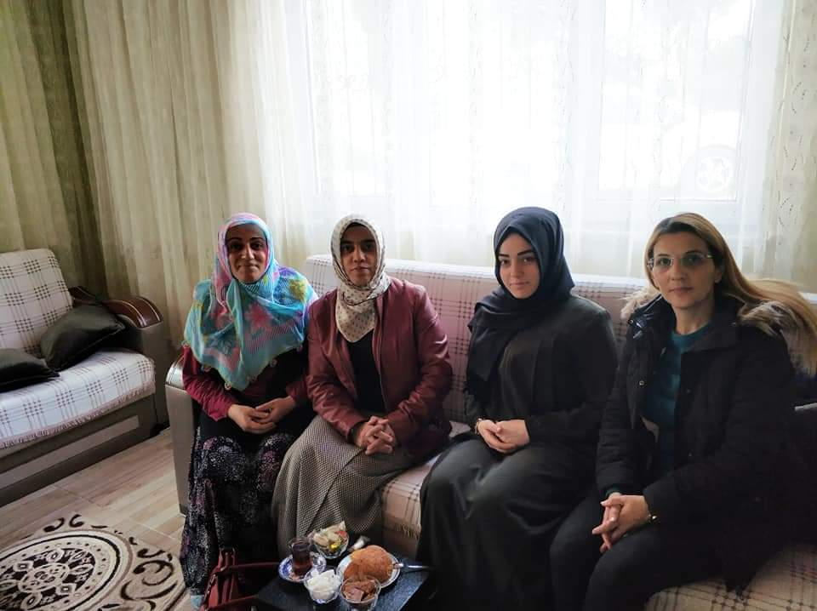
VELİ ZİYARETLERİMİZ

Slide 11
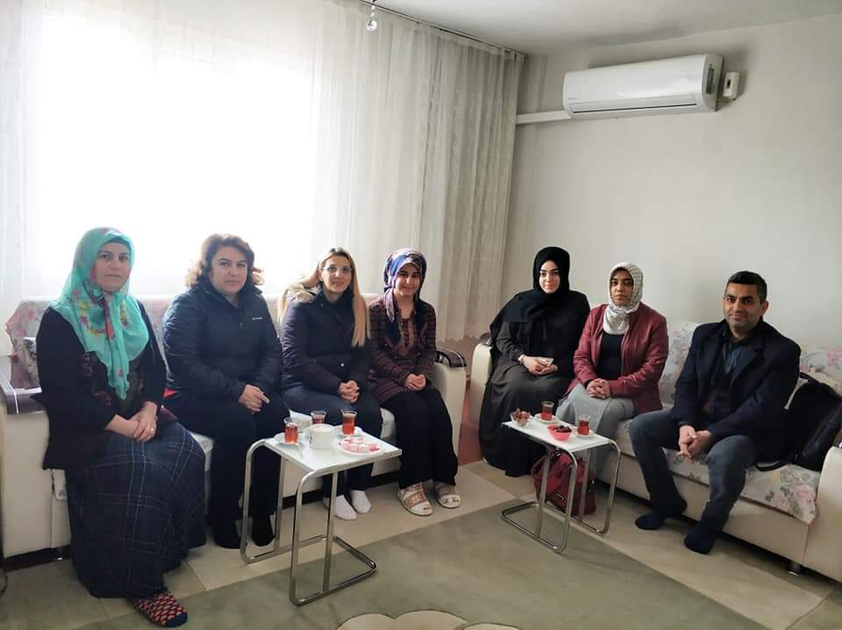
VELİ ZİYARETLERİMİZ

Slide 12
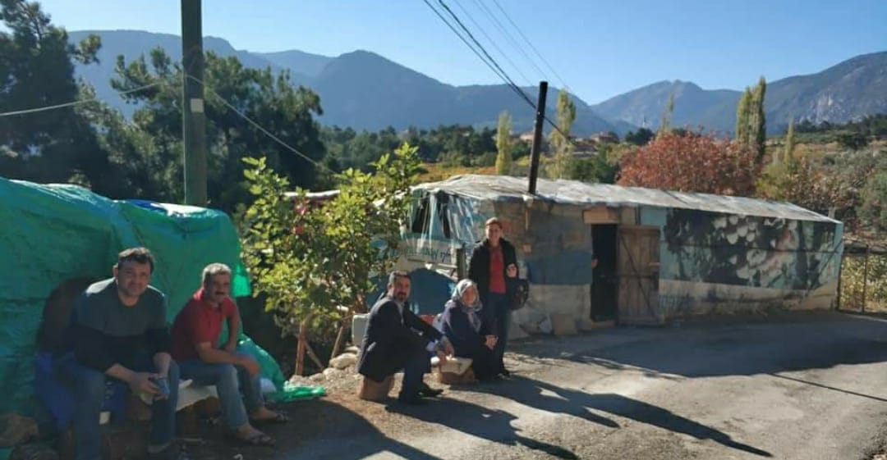
VELİ ZİYARETLERİMİZ

Slide 13
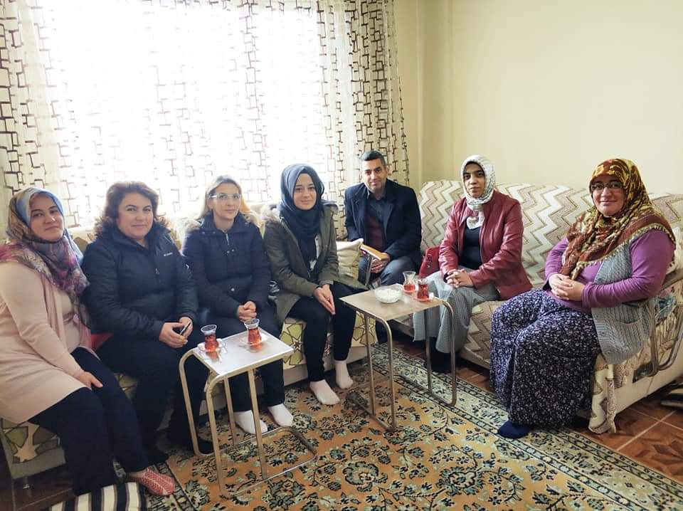
VELİ ZİYARETLERİMİZ

Slide 14
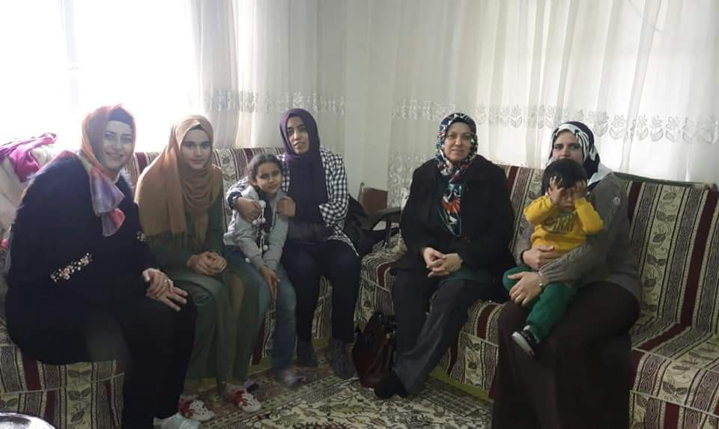
VELİ ZİYARETLERİMİZ

Slide 15
SİNEMA GÜNLERİMİZ

Slide 16
SİNEMA GÜNLERİMİZ

Slide 17
SİNEMA GÜNLERİMİZ

Slide 18
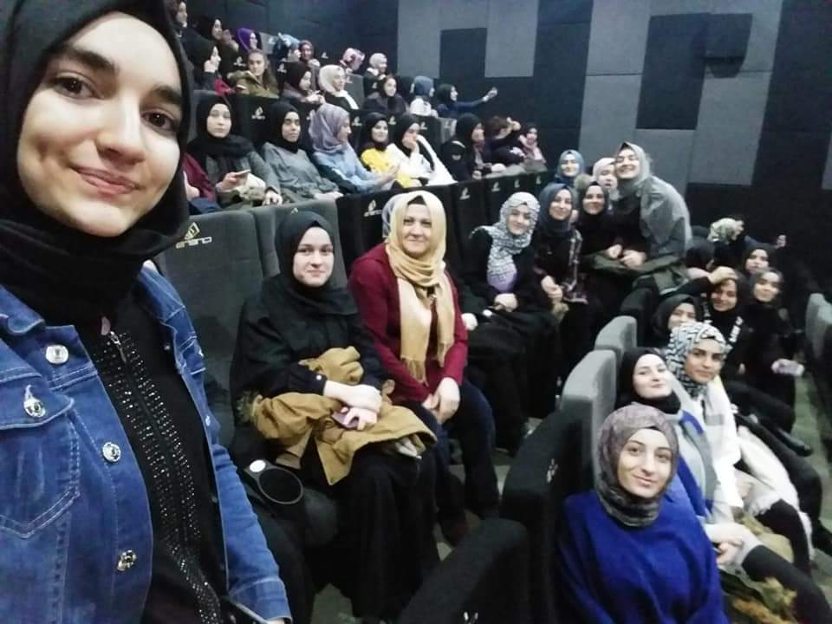
SİNEMA GÜNLERİMİZ

Slide 19
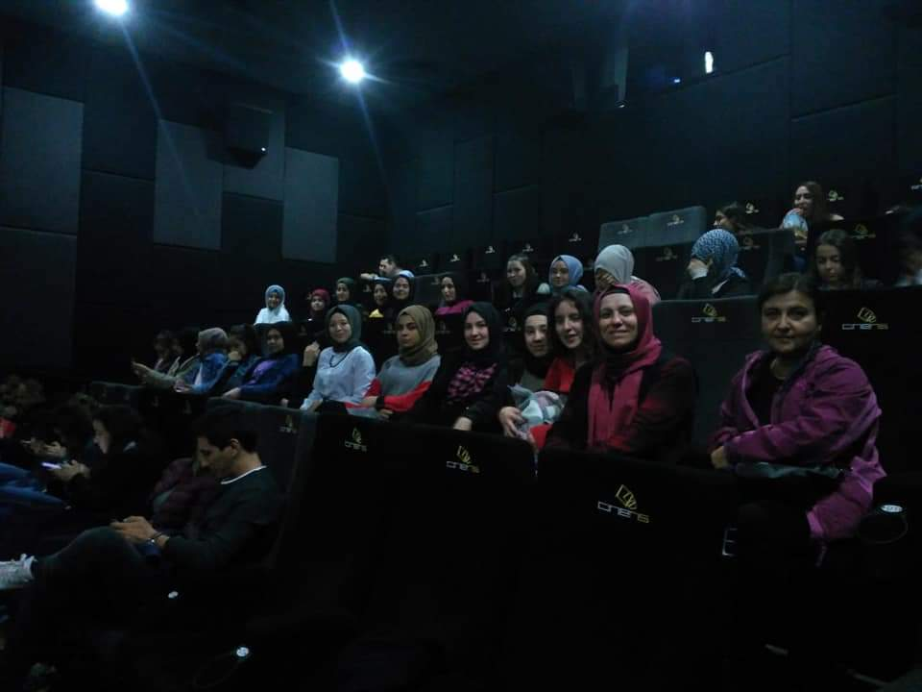
SİNEMA GÜNLERİMİZ

Slide 20
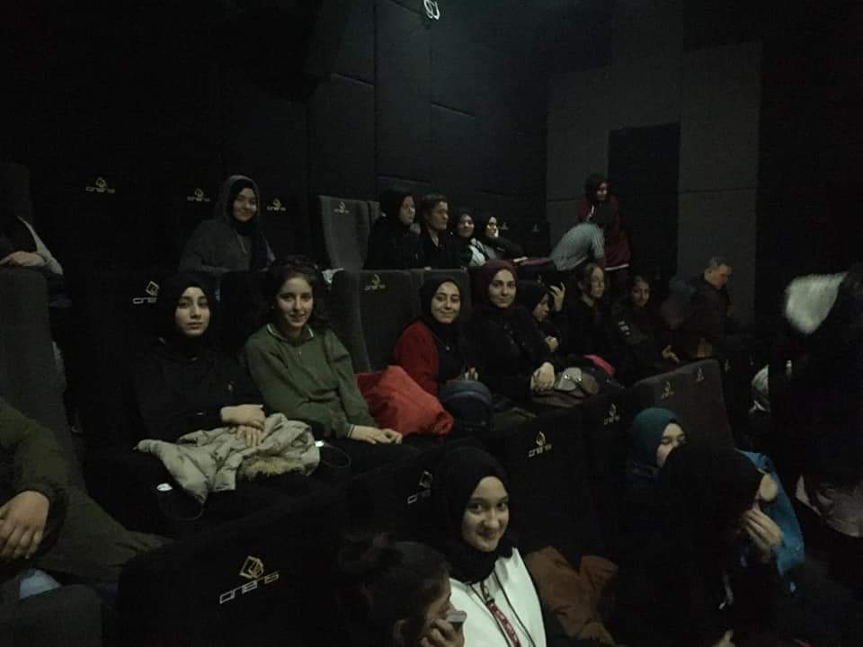
SİNEMA GÜNLERİMİZ

Slide 21
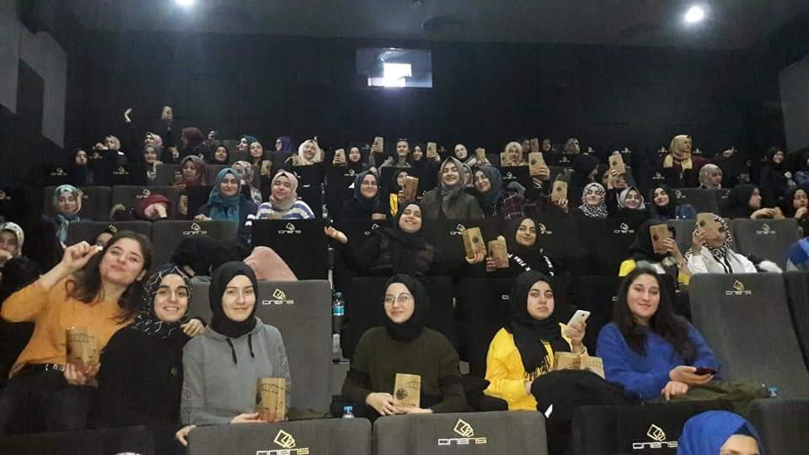
SİNEMA GÜNLERİMİZ

Slide 22
ŞİİR EZGİ DİNLETİMİZ

Slide 23
SINAV MOTİVASYON ETKİNLİKLERİMİZ

Slide 24
SINAV MOTİVASYON ETKİNLİKLERİMİZ

Slide 25
SINAV MOTİVASYON ETKİNLİKLERİMİZ

Slide 26
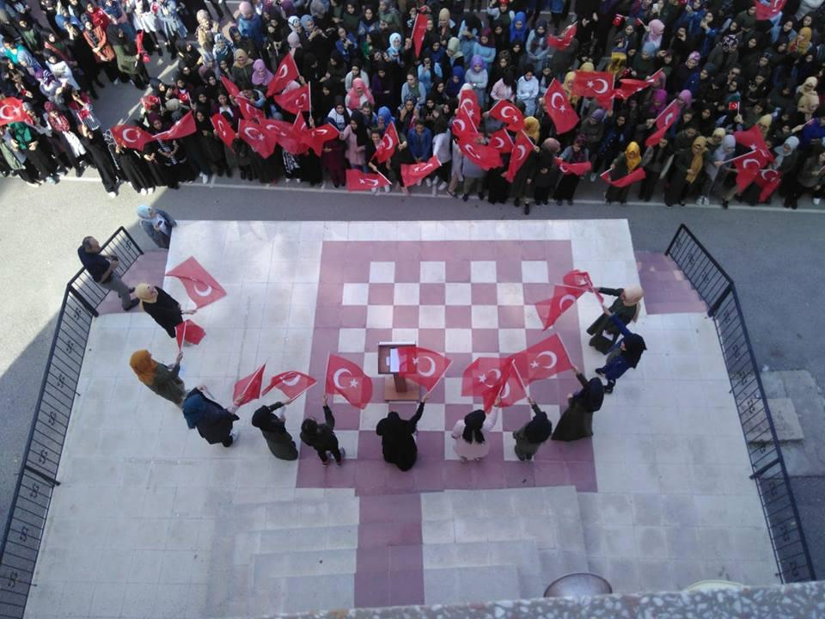
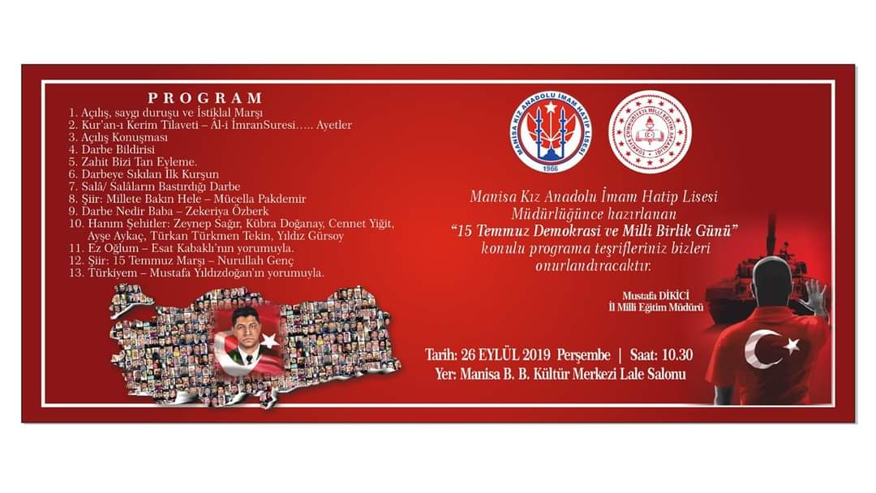
15 Temmuz Demokrasi ve Milli Birlik Günü

Slide 27
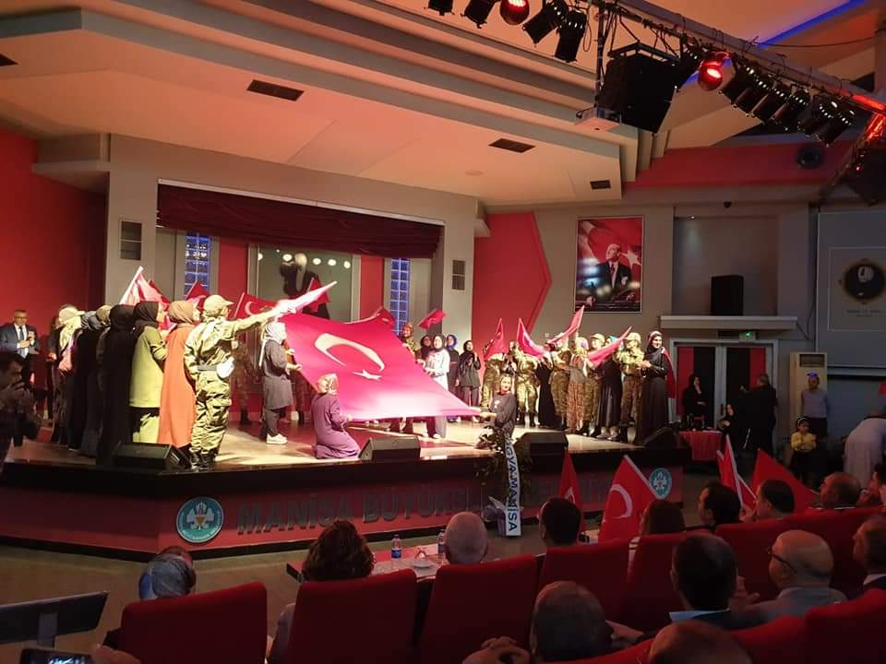

Slide 28
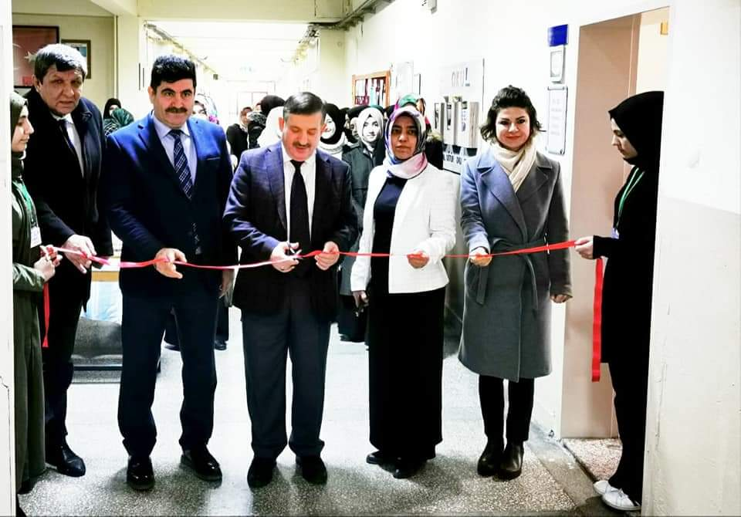
Bilim Fuarımız

Slide 29
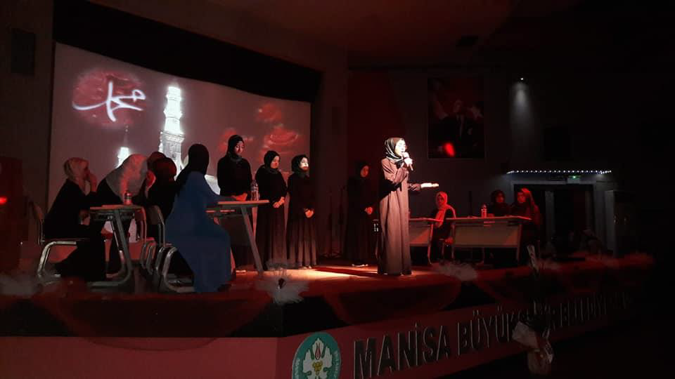
Mevlid-i Nebi İl Töreni

Slide 30
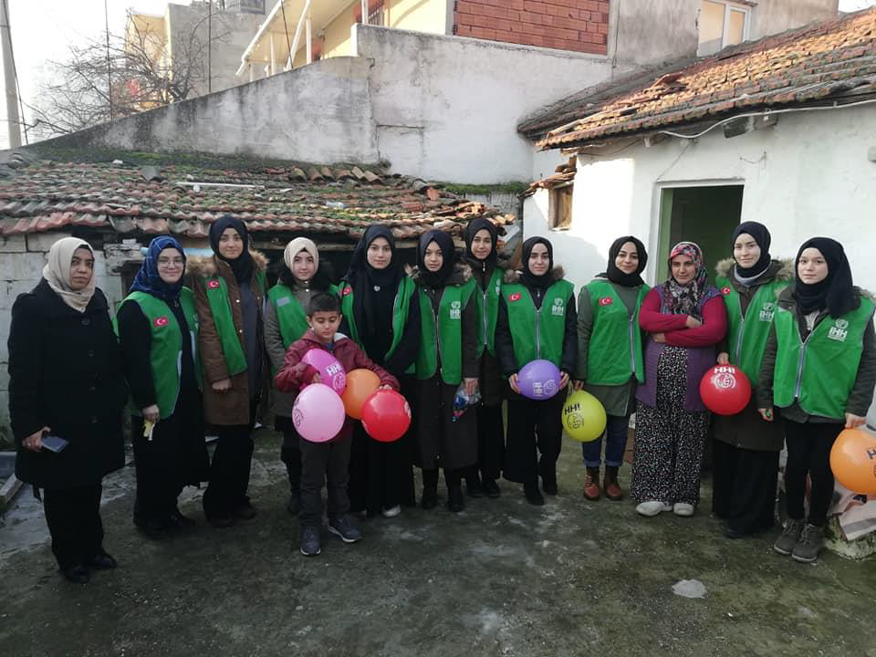
YARDIM FAALİYETLERİMİZ

Slide 31
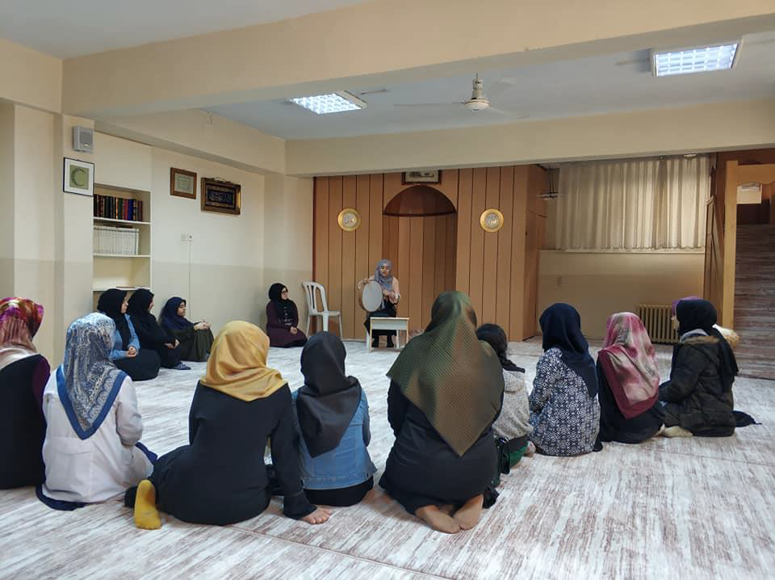
MESLEKİ EĞİTİMLERİMİZ

Slide 32
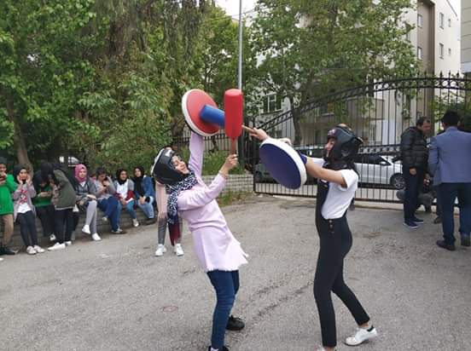
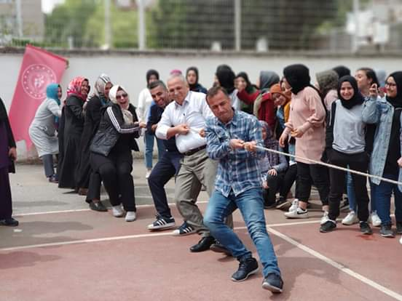
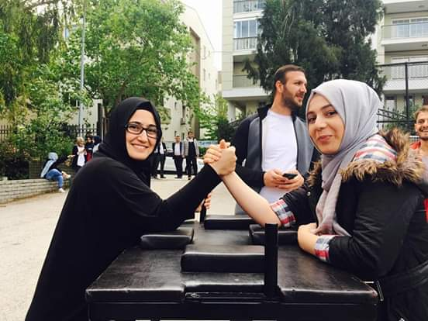
‘Gençlik Şenliği’

Slide 33
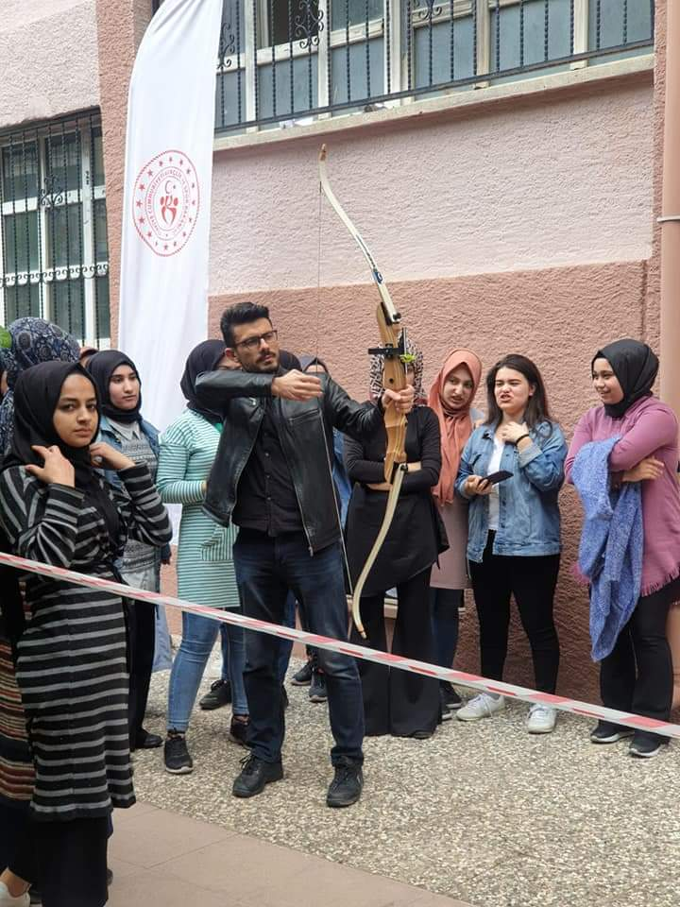

Slide 34
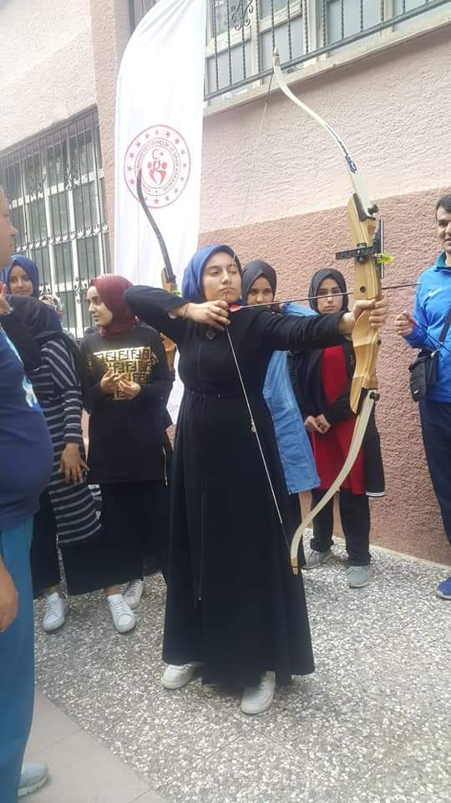
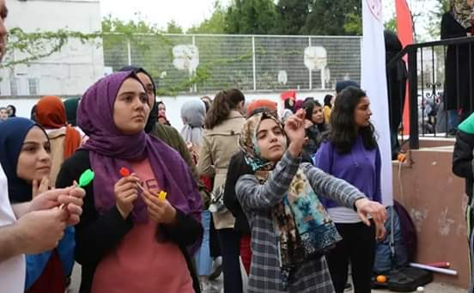

Slide 35
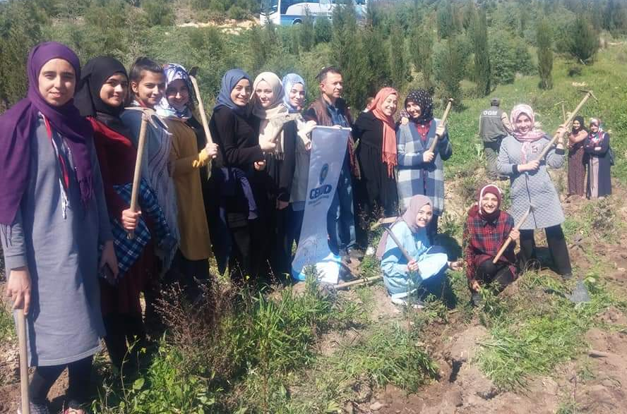
HATIRA ORMANIMIZ

Slide 36
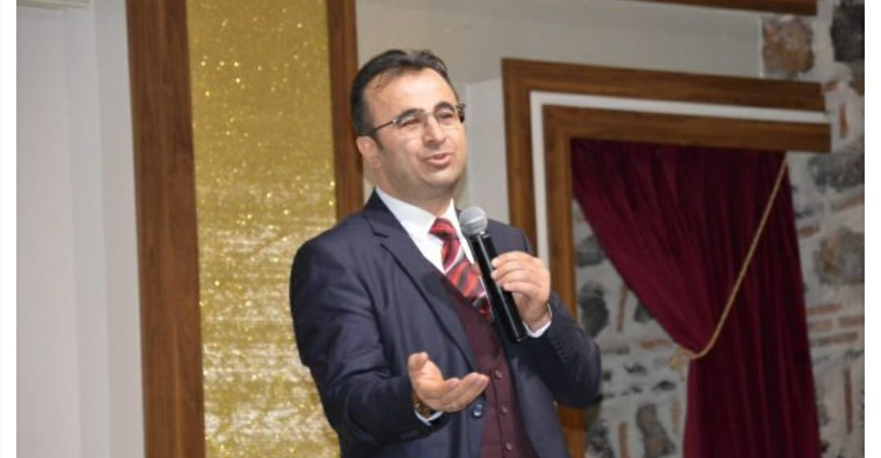
Yazar Buluşmaları

Slide 37
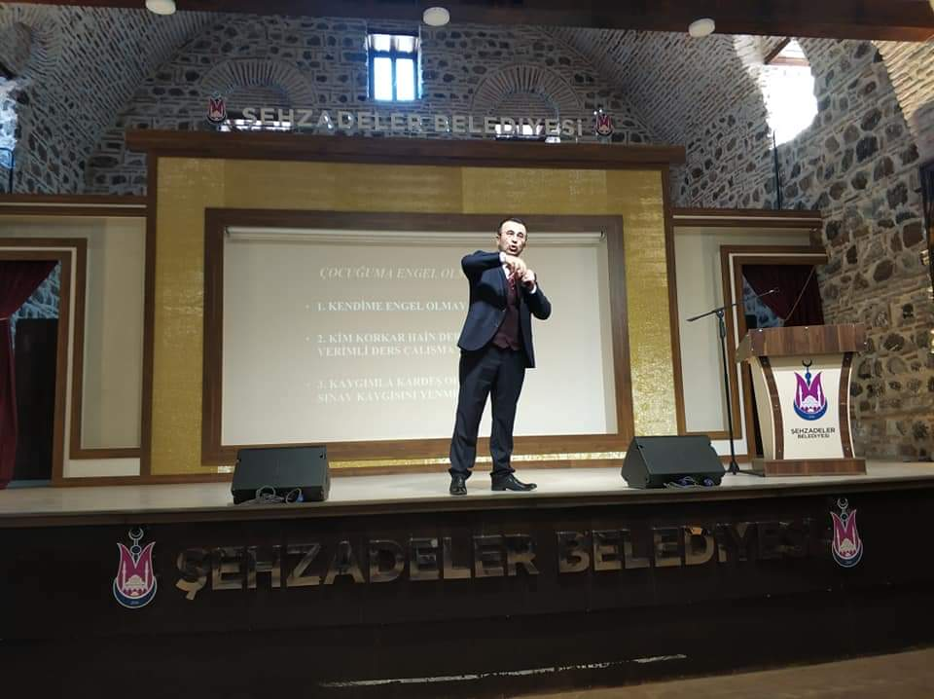
Yazar Buluşmaları

Slide 38
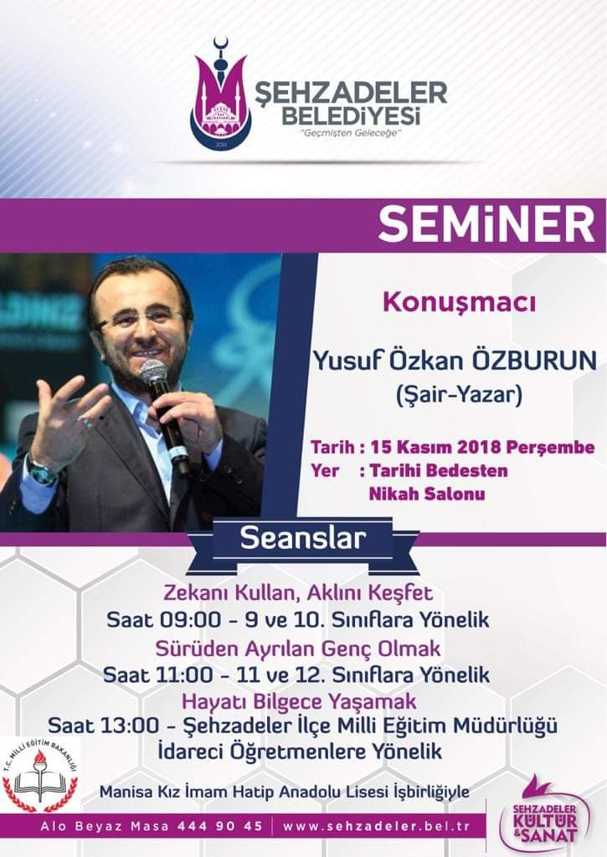
Yazar Buluşmaları

Slide 39
HAYATİ İNANÇ İLE SÖYLEŞİ

Slide 40
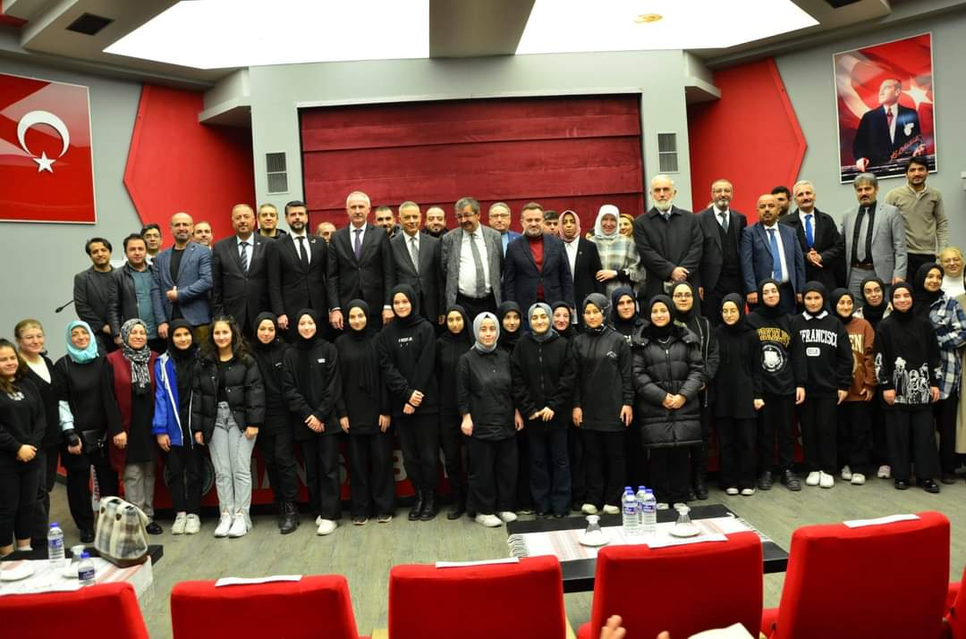

Slide 41
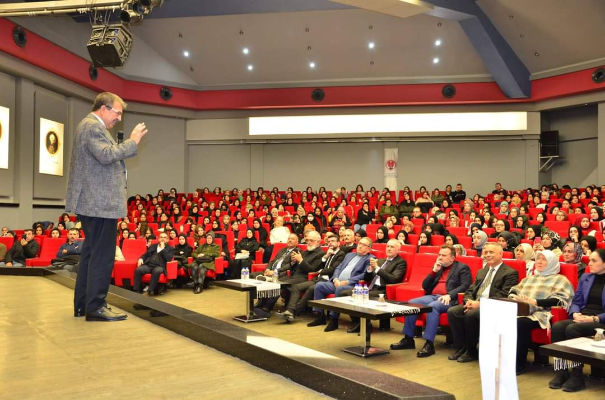

Slide 42
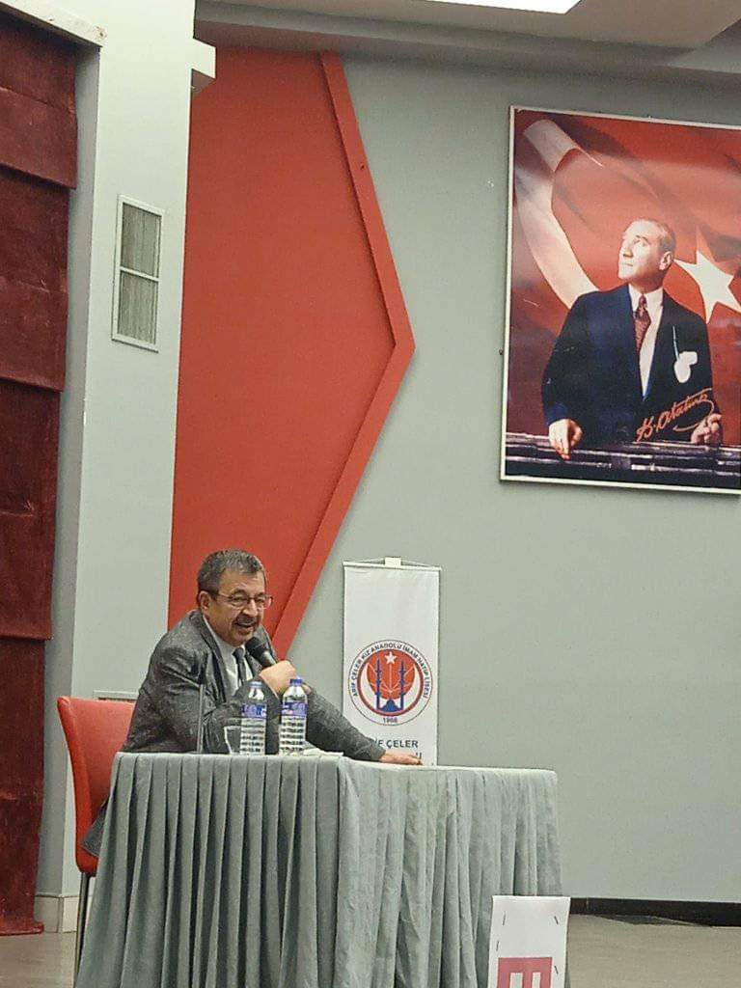

Slide 43
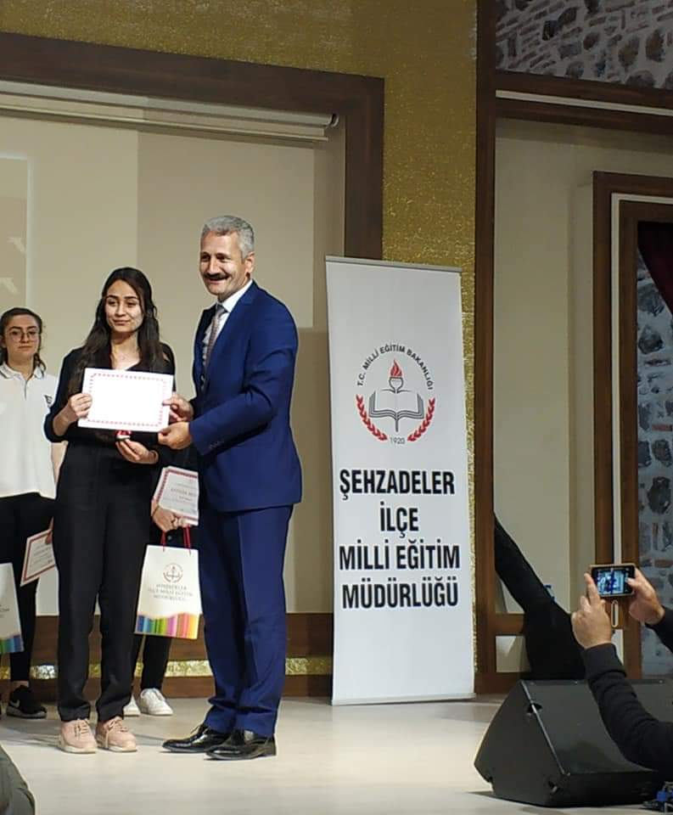
Yazar Buluşmaları

Slide 44
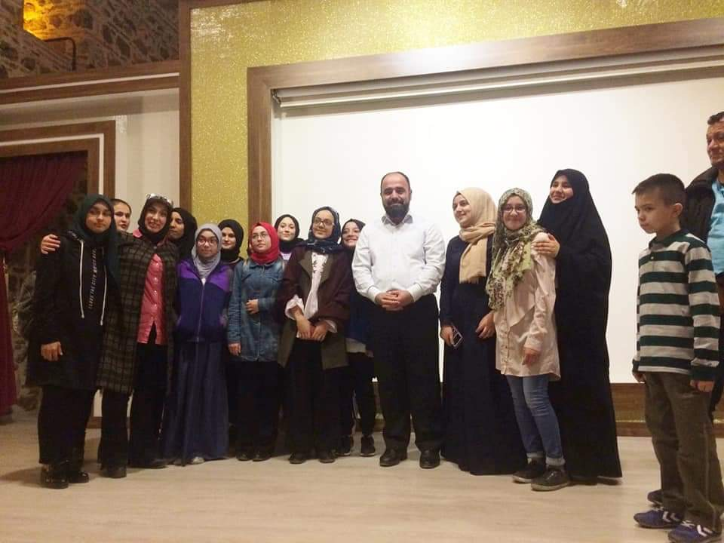
Yazar Buluşmaları

Slide 45
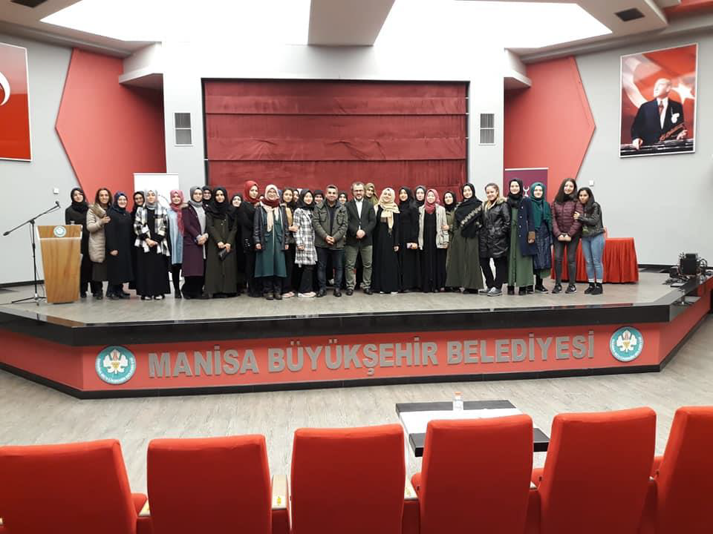
Yazar Buluşmaları

Slide 46
İMAM HATİP PANELİ

Slide 49
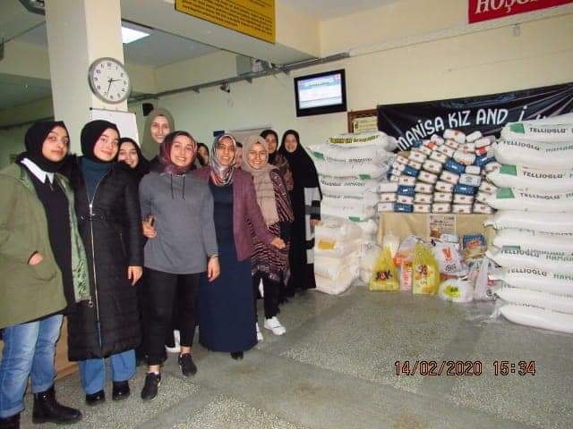
YARDIM KAMPANYAMIZ

Slide 50
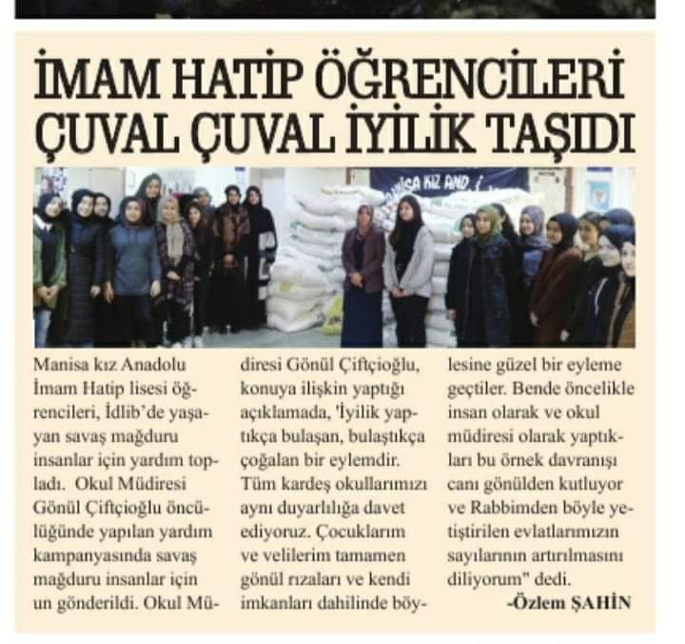

Slide 51
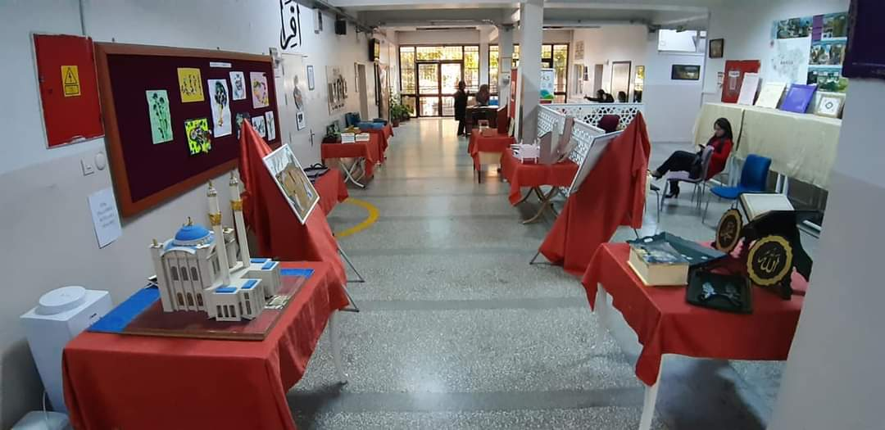
EL SANATLARI SERGİMİZ

Slide 53
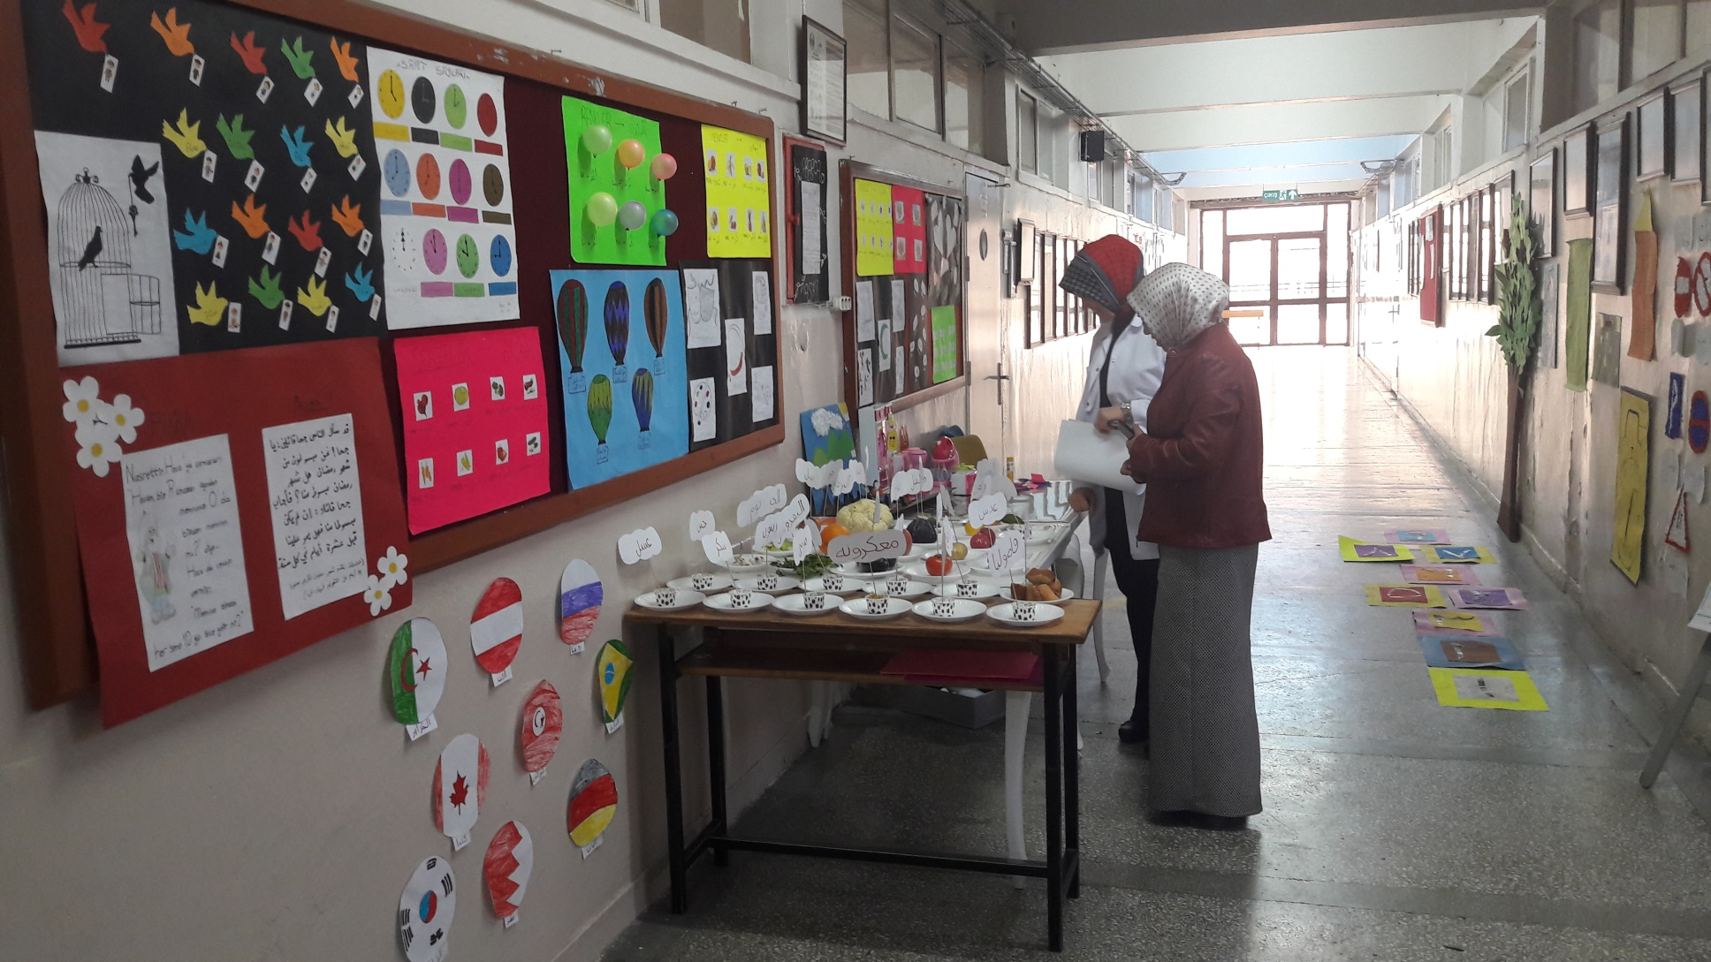
BİLİM SOKAĞI

Slide 54
GEZİLERİMİZ

Slide 55
İSTANBUL GEZİMİZ

Slide 56
İSTANBUL GEZİMİZ

Slide 57
SALİHLİ GEZİMİZ

Slide 58
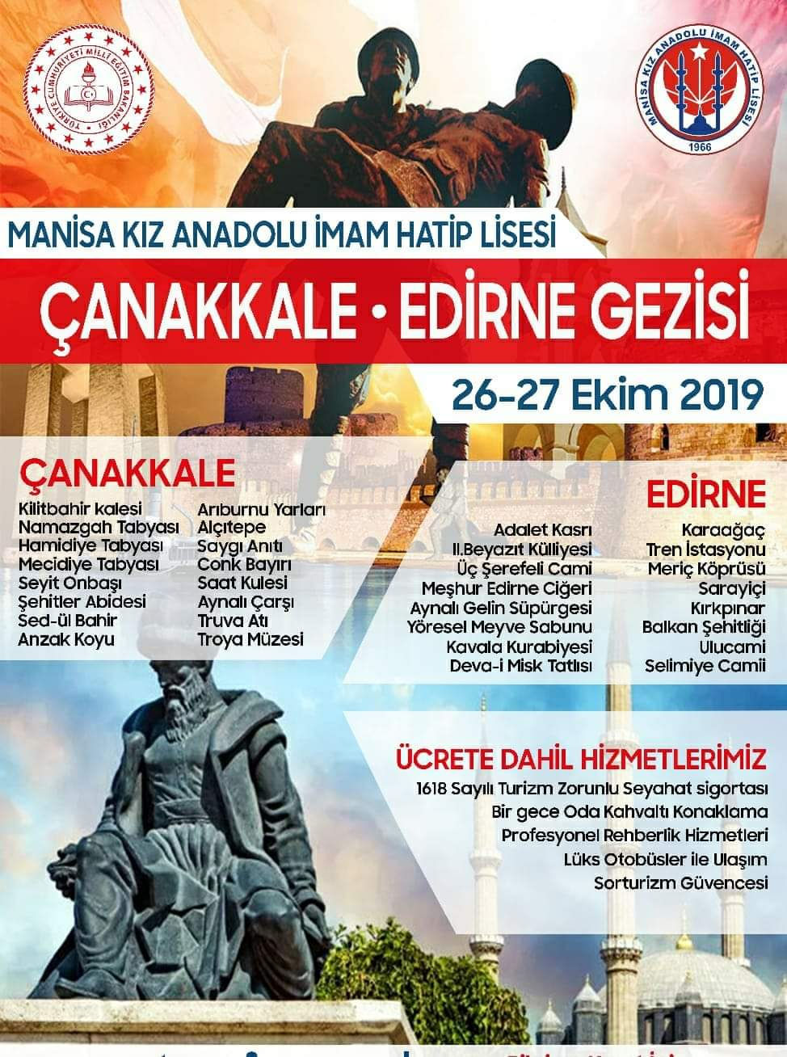

Slide 59
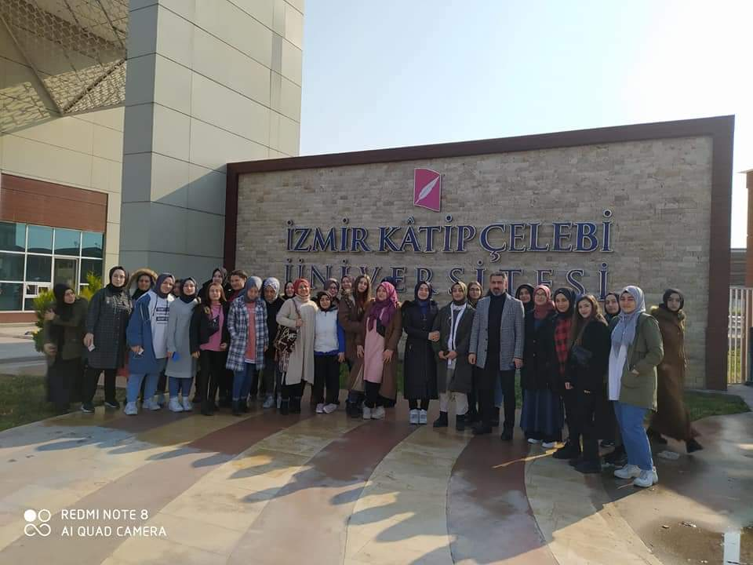

Slide 60
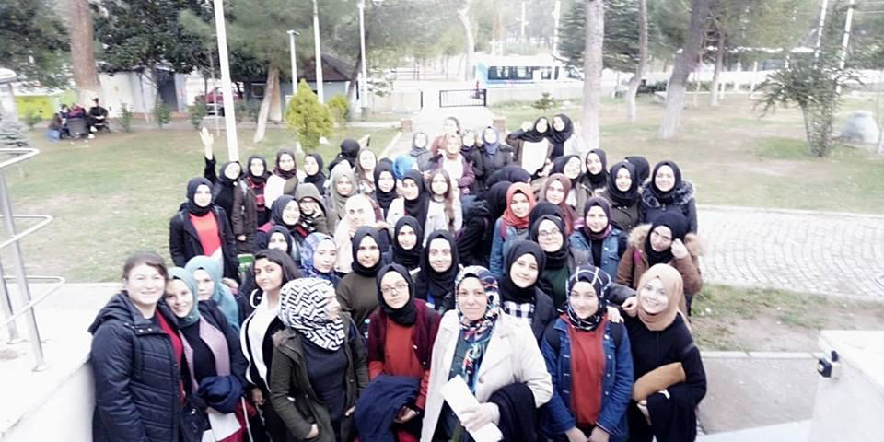
KIRKAĞAÇ GENÇLİK KAMPI

Slide 61
BATI KARADENİZ GEZİMİZ

Slide 63
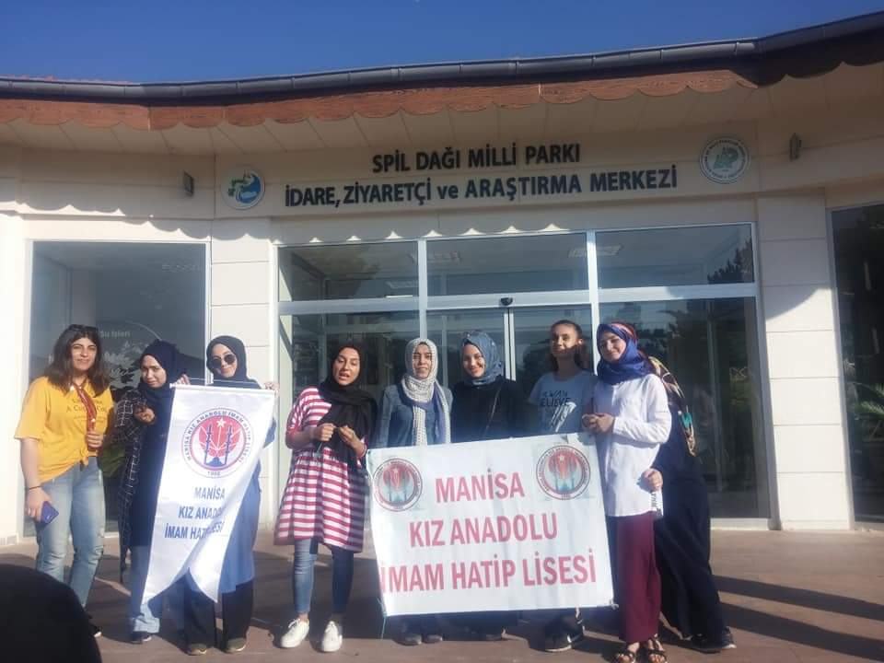

Slide 64
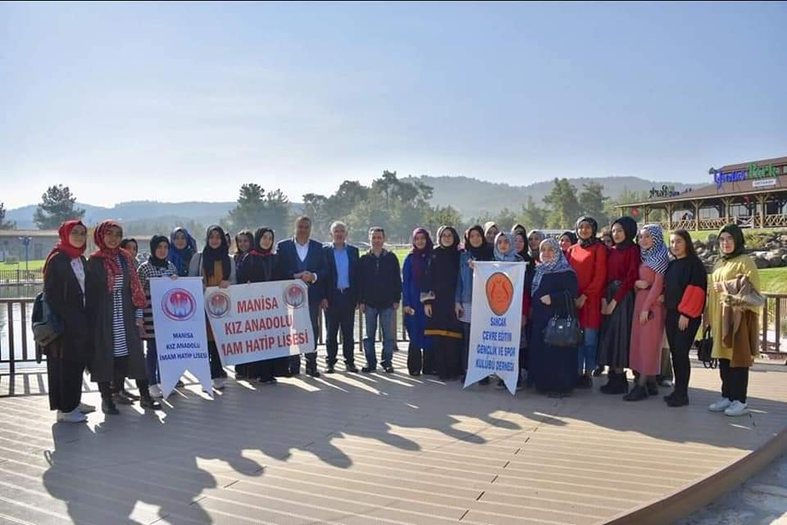

Slide 67
BURSA GEZİMİZ

Slide 68
BURSA GEZİMİZ

Slide 69
ZİYARETÇİLERİMİZ

Slide 70
OKULUMUZ MEZUNLARI

Slide 74
1976-1977 MEZUNLARIMIZ

Slide 75
PROJELERİMİZ

Slide 76
FİZİK SOKAĞIMIZ

Slide 77
eTwinning PROJEMİZ

Slide 86
BAŞARILAR

Slide 87
ŞİİR OKUMA, METİN CANLANDIRMA İL BİRİNCİLİKLERİMİZ

Slide 88
ŞİİR OKUMA, METİN CANLANDIRMA İL BİRİNCİLİKLERİMİZ

Slide 89
ŞİİR OKUMA METİN, CANLANDIRMA İL BİRİNCİLİKLERİMİZ

Slide 90
ŞİİR OKUMA, METİN CANLANDIRMA İL BİRİNCİLİKLERİMİZ

Slide 91
GENÇ NİDA KAR’AN-I KERİMİ GÜZEL OKUMA İL BİRİNCİLİĞİMİZ

Slide 92
KOMPOZİSYON YAZMA DERECELERİMİZ

Slide 93
TENİS İL BİRİNCİLİĞİ

Slide 94
GÜLLE ATMA İL İKİNCİLİĞİ

Slide 95
Bedensel Engelliler Yüzme Türkiye 3. sü öğrencimiz Ferzan ÖZKAN

Slide 98
Mezuniyet Törenimiz

Slide 99
NELER YAPIYORUZ?

